Slide 1
РАЗВИТИЕ ФУНКЦИОНАЛЬНОЙ ГРАМОТНОСТИ НА УРОКАХ АНГЛИЙСКОГО ЯЗЫКА
Выполнила учитель МОУ СОШ № 20
Акчурина Р.Х.

Slide 2
Развитие функциональной грамотности-одна из приоритетных задач не только ФГОС, но и стремительно развивающего мира в целом. Функциональная грамотность-это умение применить полученные знания иностранного языка на практике, т.е. уметь свободно общаться: говорить, читать и писать на иностранном языке. Это способность использования полученных на уроках знаний, умений и навыков в рамках взаимодействия с социумом: написать письмо, заполнить резюме или анкету, открыть счет в банке.

Slide 3
Функциональная грамотность на уроках иностранного языка –это умение применить полученные знания на практике:
-умение извлекать информацию из различных источников:
СМИ, Интернет, книги, рейтинговые таблицы, названия магазинов, буклеты туристических агентств.
-умение анализировать графики, диаграммы и составлять монологические и диалогические высказывания на основе информации.

Slide 4
Читательская грамотность как базовый навык функциональной грамотности и обязательное условие успешности.

Slide 5
Основные этапы работы с текстом:
1. Предтекстовый (Pre-reading)
создание мотива чтения;
развитие умения прогнозирования;
активизация фоновых знаний и снятие языковых трудностей.
2. Текстовый (While reading)
Осмысленное понимание прочитанного.
3. Послетекстовый (Post-reading) проверка понимания прочитанного и возможным использованием полученной информации в будущем.

Slide 6
Предтекстовый (Pre-reading)
Цели: определить (сформулировать) речевую задачу для первого прочтения;
Создать необходимый уровень мотивации у учащихся;
Сократить уровень языковых и речевых трудностей.

Slide 7
Предтекстовый (pre-reading)
Задания:
Работа с заголовком: определить тематику текста; перечень поднимаемых в нем проблем, ключевые слова и выражения.
Использование ассоциаций, связанных с именем автора:
-к какому жанру относится текст?
-кто будет главным героем, его профессия?
-где и в какое время может происходить действие?
3. Формирование предположений о тематике текста на основе имеющихся иллюстраций.
4. Работа с новой лексикой и определения тематики/проблематики текста на основе языковой догадки.
5. Прочитать вопросы/утверждения по тексту и определить его тематику и проблематику.
Приемы работы: «мозговой штурм», предсказывание/предугадывание, ассоциации с иллюстрацией или заголовком текста, выявление имеющихся у учащихся знаний по проблемам затронутым в тексте, ответы на вопросы и т.д.

Slide 8
1. Предтекстовый (Pre-reading) Задачи: создание мотива чтения; развитие умения прогнозирования; активизация фоновых знаний и снятие языковых тредностей.

Slide 9
2.Текстовый (While-reading) Осмысленное понимание прочитанного
Задания:
-найти ответы на предложенные вопросы;
-подтвердить правильность (True) или ложность (False), либо выявить, что это в тексте не упомянуто (Not stated);
-составить предложения по порядку;
-найти соответствия;
-подобрать подходящий заголовок;
-догадаться о значении слова или слов по контексту, какое из предложенных переводов слова наиболее точно отражает его значение в данном контексте;
-восполнить недостающую информацию;
-придумать продолжение истории.

Slide 10
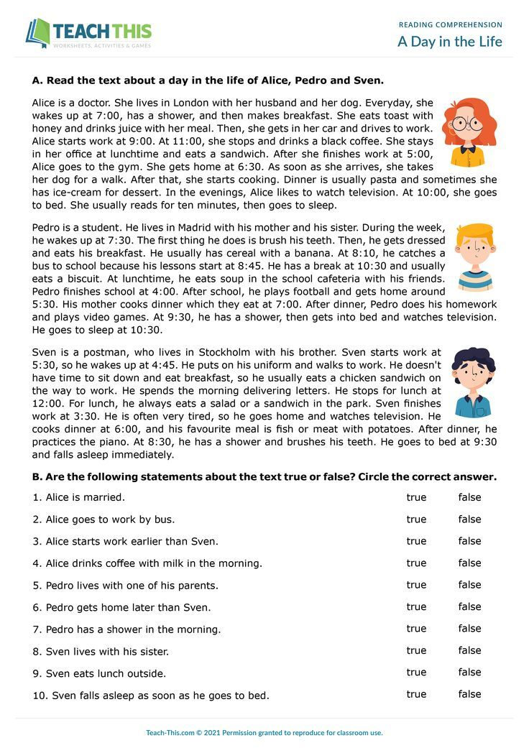
2.Текстовый (While-reading)

Slide 11
3. Послетекстовый (Post-reading)
Цель: проверка понимания прочитанного и служат средством контроля формирования умений смыслового чтения и возможным использованием полученной информации в будущем.
Задания:
-выявить новое из прочитанного текста, высказать свое мнение по поводу прочитанного;
-опровергнуть утверждения или согласиться с ним;
-доказать или охарактеризовать что-то;
-составить план текста, выделив его основные мысли;
-пересказать кратко/изложить содержание текста;
-рассказать текст от лица главного героя;
-вставить в тексте пропущенные слова или выражения;
-составить синквейн.

Slide 12
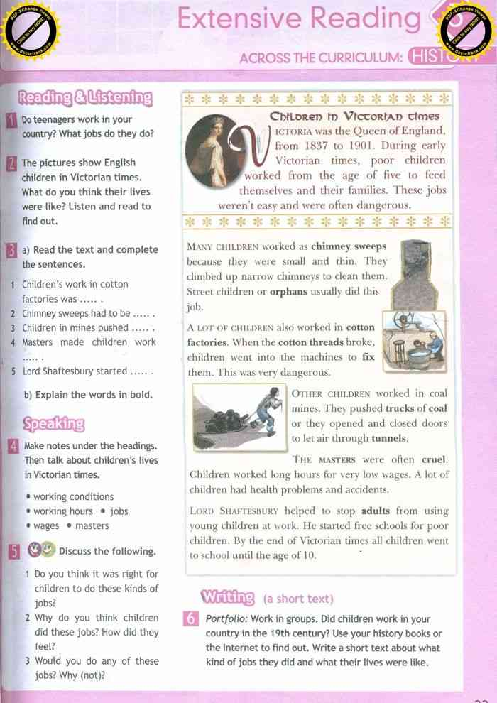
3.Послетекстовый (Post-reading) Проверка понимания прочитанного и служат средством контроля формирования умений смыслового чтения и возможным использованием полученной информации в будущем .

Slide 13
Использование на уроках английского языка подобного рода заданий способствует развитию функциональной грамотности учащихся, грамотности чтения и комплексному освоению учащимися основных видов речевой деятельности, а так же развивает творческое мышление, приучает учащихся к внимательному и вдумчивому отношению к тексту. Формирование функциональной грамотности средствами иностранного языка-это залог успешного применения иностранного языка в различных сферах деятельности.

